Slide 1
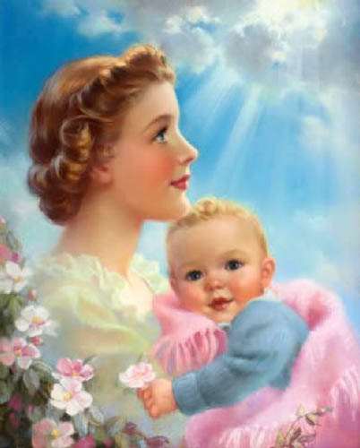
Международный День Матери – праздник каждого человека на Земле
Первое слово, которое мы произносим. Человек, которого мы зовем, когда нам плохо, и когда нам хорошо. Человек, с которым мы в первую очередь делимся всеми секретами. Человек, который навсегда остается нашей первой и главной любовью. Мама, Мамочка, Мамуля. Женщина, которая каждую минуту оберегает нас от невзгод. Женщина, которая благословляет и наставляет нас на путь истинный...
Вне всяких сомнений, Международный День Матери – праздник каждого человека на Земле. Ведь у каждого из нас есть Мамуля, Мамочка, Мама, которой мы и обязаны своей жизнью.

Slide 2
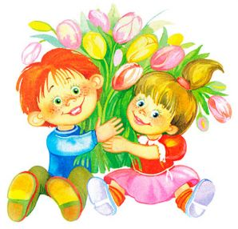
Невозможно поспорить с тем, что этот праздник – праздник вечности. Из поколения в поколение для каждого человека мама - самый главный человек в жизни. Становясь матерью, женщина открывает в себе лучшие качества: доброту, любовь, заботу, терпение и самопожертвование. Новый праздник – День матери- постепенно входит в российские дома. И это замечательно, сколько бы хороших, добрых слов мы не говорили нашим мамам, сколько бы поводов для этого ни придумали, лишними они не будут.

Slide 3
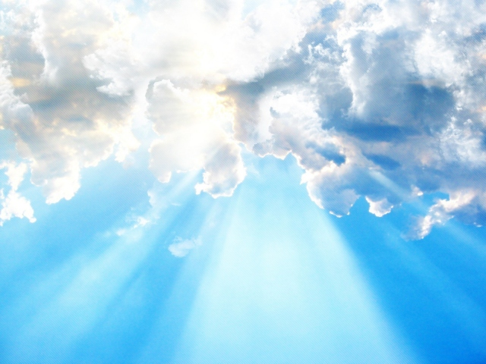
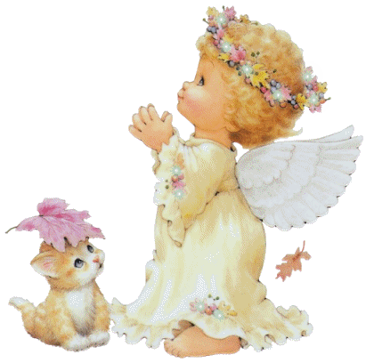
МОЛИТВА О МАМЕ
Каждый день её благослови,
Каждый час и миг её любви,
Строчки, что она не произносит…
Ниспошли ей солнечную осень.
Одари за труд большой Души,
Что всегда на помощь поспешит,
Созидает, вопреки недугам,
Не лишай любимейшего друга.
Рассмеши, когда печаль в глазах,
Грусть без поцелуя на устах,
Сбереги от завести коварной
И от злого умысла тиранов
Не забудь от хворей защитишь,
Запрети невеждам ей хамить,
Вдохнови счастливой в жизни быть!
И меня,
чтобы её любить!

Slide 4
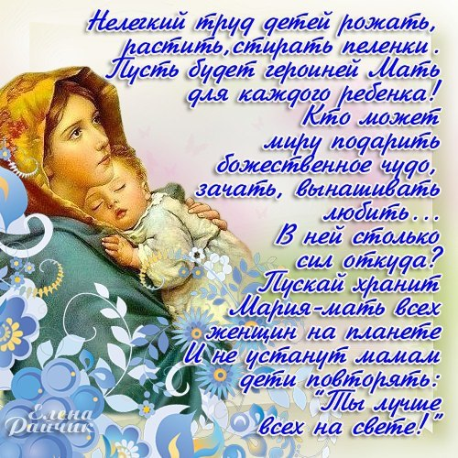
ПОЗДРАВЛЯЕМ С ДНЁМ МАТЕРИ!

